Slide 1
Thèse professionnelle et mémoire
Guide pour la recherche bibliographique
Mars 2015
Le Learning Center peut vous aider !
En proposant de nombreuses ressources à distance
En vous apportant une aide personnalisée
Alors, suivez le guide !
http://learningcenter.essec.fr
Learning Center

Slide 2
Sommaire
Revue de littérature ?
Un peu de méthode
Les mots-clés
Les ressources en ligne
Les livres/les Ebooks
Les articles de presse
La presse académique
Business Source Complete
Google Scholar Inside
Cairn
Science Direct
La presse professionnelle et sectorielle
Delphes
Factiva
Business source complete
La recherche sur Internet
La bibliographie
Les droits d’auteur
Besoin d’aide ?
Cliquez sur les titres pour accéder directement aux sujets qui vous intéressent !
http://learningcenter.essec.fr
Learning Center

Slide 3
Revue de littérature ?
Votre mémoire doit comprendre une partie “revue de littérature”. Ce guide a pour objectif de vous aider à la réaliser
Pour obtenir des types d’information non abordées dans le guide (études de marchés, données financières etc.), n’oubliez pas les autres ressources du Learning Center
Qu’est ce qu’une revue de littérature ?
Une synthèse sur ce qui a été écrit sur un sujet donné.
http://learningcenter.essec.fr
Learning Center

Slide 4
Un peu de méthode
Méthode = efficacité !
Voici quelques étapes clés à respecter lors de toute recherche :
La délimitation du sujet
Le choix des mots-clés à utiliser
Le choix et l’interrogation des ressources à utiliser
L’évaluation et la capitalisation de vos résultats
Les détails dans ce petit guide. N’hésitez pas à le consulter !
http://learningcenter.essec.fr
Learning Center

Slide 5
Exemple de recherche
Nous donnerons des exemples de résultats obtenus sur différentes ressources à partir d’une même recherche :
La stratégie digitale de l’industrie pharmaceutique
http://learningcenter.essec.fr
Learning Center

Slide 6
Définir les mots-clés
Mots-clés possibles (français et anglais) : Internet marketing, marketing en ligne, marketing digital, digital marketing et toutes les déclinaisons de pharmacie, pharmacy
Eviter d’utiliser ‘stratégie’ : c’est un exemple typique de mot-vide car un article peut très bien traiter de stratégie digitale sans que le terme soit présent
Une astuce à la page suivante !
http://learningcenter.essec.fr
Learning Center

Slide 7
En tapant pharma* vous obtiendrez des résultats avec pharmacie, pharmacy, pharmaceutical etc.
http://learningcenter.essec.fr
Learning Center

Slide 8
Les ressources en ligne
Quelle(s) ressource(s) choisir et pourquoi ?
Suivez moi, vous saurez tout !
http://learningcenter.essec.fr
Learning Center

Slide 9
Les livres et les Ebooks
Si vous êtes en stage vous n’avez pas forcément la possibilité de venir emprunter les livres du Learning Center : pensez aux Ebooks accessibles via Ebsco ebooks collection !
Ce sont quelque 450 livres accessibles en lecture à l’écran, ou en téléchargement temporaire
Pour accéder à nos Ebooks cliquez ici.
http://learningcenter.essec.fr
Learning Center

Slide 10
Les articles de presse
Les articles de revues et magazines spécialisés sont indispensables dans une recherche bibliographique car ils donnent des informations actualisées
Via nos ressources, vous accéderez à une grande quantité de revues et magazines, qui dépasse de loin ce que vous pourrez trouver sur internet !
Les articles obtenus sont le plus souvent téléchargeables entièrement
http://learningcenter.essec.fr
Learning Center

Slide 11
Descriptif des ressources
Avant de les utiliser, consultez le descriptif de chaque ressource sur le site du Learning Center. Cela vous permettra de bien cerner leur contenu, spécificités, et d’accéder si besoin à des tutoriels pour bien les interroger.
http://learningcenter.essec.fr
Learning Center

Slide 12
La presse académique
Qu’est ce que c’est ?
La presse dite “académique” donne accès à des articles de fond, théoriques, qui reflètent l’état des connaissances sur un thème donné : une problématique de management par exemple
Ex : Harvard Business Review, Journal of Marketing, Human Resource Management, ou Revue Française de Gestion
http://learningcenter.essec.fr
Learning Center

Slide 13
Business Source Complete
C’est la ressource à privilégier pour trouver des articles sur un thème de management. Le plus souvent les articles sont en anglais
Comment rechercher dans Business Source Complete ?
Tapez des mots clés (soyez précis et restrictif), validez, puis utilisez les filtres à gauche pour restreindre vos résultats : par type de sources, mots sujets, date, zone géographique etc.
Un exemple à la page suivante
http://learningcenter.essec.fr
Learning Center

Slide 14
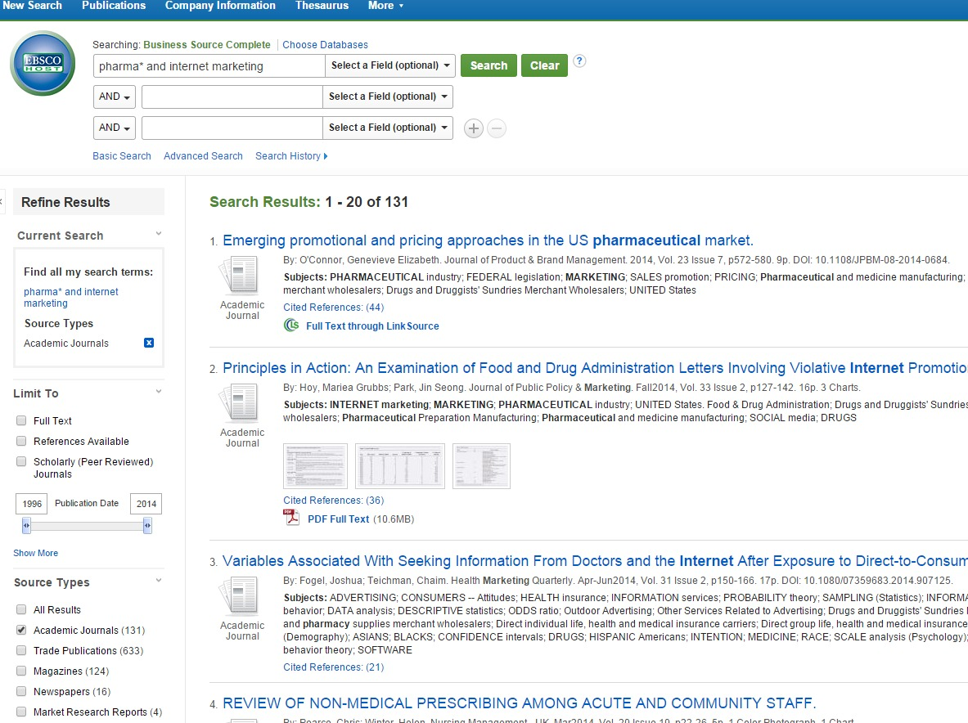

Slide 15
Google Scholar Inside
Recense des travaux de recherche (articles, actes de congrès, thèses…) d’éditeurs académiques, universités etc.
Une partie des documents est accessible en texte intégral, notamment lorsqu’ils font partie d’autres ressources disponibles à l’ESSEC
Ex : Pharmaceutical digital marketing and governance: illicit actors and challenges to global patient safety and public health.Globalization and Health 2013, 9:45
http://learningcenter.essec.fr
Learning Center

Slide 16
Cairn
Des articles de 42 revues académiques françaises en sciences humaines et sociales et en gestion dont :
Gestion
Management et Avenir
Revue économique
Revue française de gestion
Revue des sciences de gestion
Les articles sont généralement disponibles dans leur intégralité
http://learningcenter.essec.fr
Learning Center

Slide 17
Science Direct
Propose des revues de gestion (en anglais), mais surtout des revues scientifiques et autour des sciences de l’ingénieur
A connaitre, si votre thèse ou mémoire tourne autour de ces sujets !
http://learningcenter.essec.fr
Learning Center

Slide 18
La presse professionnelle et sectorielle
A quoi cela sert-il ?
A obtenir des points de vue plus pratiques, ancrés terrain, sur la façon dont sont abordées des problématiques dans les entreprises
Il existe une multitude de titres, dans tous les secteurs, de LSA à L’Usine Nouvelle en passant par Stratégies, ou Logistiques Magazine, pour ne citer que quelques titres français
http://learningcenter.essec.fr
Learning Center

Slide 19
Delphes
La ressource clé à connaître pour les revues économiques et sectorielles françaises
Attention : dans Delphes la plupart des articles ne sont présents que sous forme de résumé (pas d’accès au texte intégral)
Les articles peuvent cependant être accessibles via d’autres ressources, ou le site web de la revue ! Pour savoir comment vous procurer les articles repérés dans Delphes, consultez ce post
Ex : Peugeot accélère sur le digital. Stratégies, 6 février 2014 - n° 1755 - pp 12-14 (pour du benchmark sur le marketing digital)
http://learningcenter.essec.fr
Learning Center

Slide 20
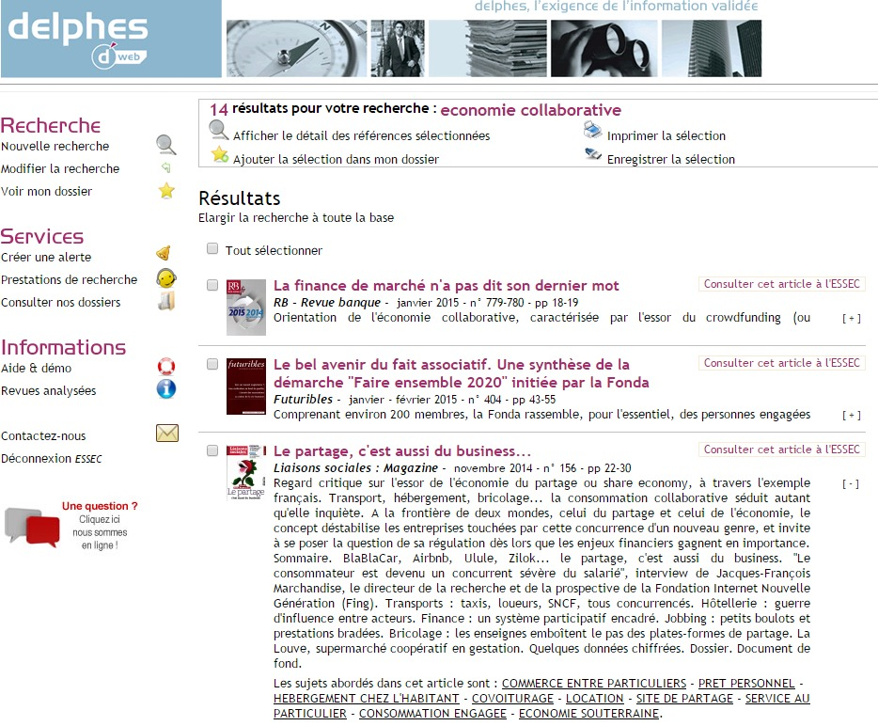

Slide 21
Factiva
Factiva propose de nombreuses revues professionnelles, françaises et internationales
Vous pourrez y trouver le texte intégral de certaines revues indexées dans Delphes, comme Stratégies, l’Usine Nouvelle, Points de Vente ou Linéaires
http://learningcenter.essec.fr
Learning Center

Slide 22
Factiva
La difficulté avec cette ressource est d’être parfois noyé sous la liste de résultats, compte tenu de la diversité des sources !
Mais on peut éviter cet écueil ! Pour cela utilisez les différentes possibilités de l’interface de recherche
Illustration en page suivante !
http://learningcenter.essec.fr
Learning Center

Slide 23
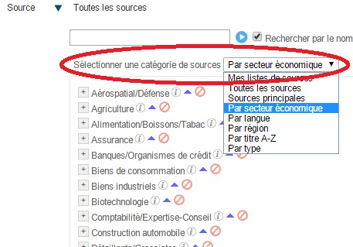
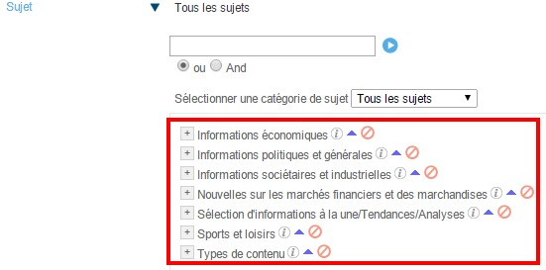
Factiva
Ciblez des secteurs économiques via le champ “Sujet”
Utilisez le champ “Source”, en y sélectionnant les sources par secteur économique
Astuce : Vous pouvez combiner une recherche par mot sujet avec une recherche en texte libre pour être plus précis
En texte libre, pensez à entrer des termes dans la langue des sources que vous cherchez
Ex : Adopting Digital Culture in Pharma Marketing. Express Pharma, 24 février 2015
http://learningcenter.essec.fr
Learning Center

Slide 24
Business Source Complete
De nouveau utile, mais surtout sous un angle Etats-Unis (presse essentiellement anglo-saxonne)
Ex : A work in progress. Medical Marketing & Media. Mar2014 Supplement, p12-13
http://learningcenter.essec.fr
Learning Center

Slide 25
Vous recherchez un article précis ?
Si vous souhaitez vous procurer un article que vous avez vu mentionné dans la bibliographie d’un article par exemple, il faut vérifier si la revue est disponible à l’ESSEC (sous forme papier ou électronique)
Consultez Journals AtoZ, et faites une recherche sur le titre de la revue (puis reportez-vous à ce post pour les différents cas de figure)
http://learningcenter.essec.fr
Learning Center

Slide 26
La recherche sur Internet
La recherche sur internet paraît simple, car il y a toujours des résultats. Mais combien sont pertinents ?
Pour des recherches plus efficaces, certaines astuces sont à connaitre :
Par exemple savez-vous que vous pouvez rechercher par type de sites
(gouvernementaux par ex.), types de documents (Excel, PPT, PDF), ou
encore filtrer vos résultats par date ?
Mais n’oubliez pas que pour des informations fiables, les ressources du Learning Center ont une grande valeur ajoutée !
Pour tout savoir sur la recherche sur Google, c’est ici
http://learningcenter.essec.fr
Learning Center

Slide 27
Et si vous ne trouvez rien ?
Internet reste un outil qui ne recherche pas comme un être humain
N’hésitez pas à être flexible sur votre stratégie de recherche et surtout à modifier vos mots clés : ne vous limitez pas à un ou deux termes que vous avez identifié en commençant vos recherches, mais adaptez les en fonction de ce que vous trouverez dans vos premiers résultats, et de la ressource que vous utilisez (cf. le guide méthodologique)
Il est rare que nous n’ayons rien, alors n’hésitez pas à chercher autrement !
http://learningcenter.essec.fr
Learning Center

Slide 28
Votre bibliographie
La rédaction d’une bibliographie est essentielle. Elle a pour but de montrer la qualité de votre travail et en permettre sa vérification
Pensez à capitaliser systématiquement les références des documents pertinents au fil de vos recherches (source, date, intérêt)
Il existe des outils spécifiques pour la capitalisation des références bibliographiques, comme Zotero. Mais un simple fichier Excel avec la référence complète de l’article peut suffire
Concernant la présentation de la bibliographie, vous trouverez ici tout ce qu’il y a savoir
http://learningcenter.essec.fr
Learning Center

Slide 29
Le respect du droit d’auteur
En rédigeant votre thèse ou mémoire, veillez à respecter systématiquement le droit d’auteur, notamment en citant vos sources lorsque vous reproduisez une phrase, ou un graphique
Voici un tutoriel qui vous rappelle les bonnes pratiques en la matière
Pour rappel,
le programme utilise
un logiciel
anti plagiat
http://learningcenter.essec.fr
Learning Center

Slide 30
Besoin d’aide ?
Vous ne savez pas très bien dans quelles directions orienter vos recherches, quelles ressources utiliser ? Vos mots clés ne donnent rien ?
Consultez-nous pour faire le point sur vos recherches :
par mail : learningcenter@essec.edu
par chat aux heures d’ouverture
téléphone : 01.34.43.28.76.
Le Learning Center est ouvert le samedi : l’opportunité pour vous de nous rendre visite ! (fermeture fin juillet).
N’hésitez pas, nous sommes là pour ça !
http://learningcenter.essec.fr
Learning Center

